Slide 1
데이터베이스 프로그래밍
실습과제 1

Slide 2
실습목표
수강 관리 데이터베이스 구성하기
구성한 데이터베이스 백업하기

Slide 3
수강 관리 - ER다이어그램
학번
이름
주소
학년
나이
성별
휴대폰번호
소속학과
학생
과목번호
과목명
강의실
개설학과
시수
N
수강
N
과목

Slide 4
수강 관리 - 스키마
학생
학번 | 이름 | 주소 | 학년 | 나이 | 성별 | 휴대폰번호 | 소속학과
char(4) | varchar(20) | varchar(50) | Int | Int | char(1) | char(13) | varchar(20)
PK | not null | not null default ‘미정’ | not null | null | not null | not null unique | null
수강
학번 | 과목번호 | 신청날짜 | 중간성적 | 기말성적 | 평가학점
char(4) | char(4) | date | Int | Int | char(1)
not null FK | not null FK | not null | null default 0 | null default 0 | null
PK
과목
과목번호 | 과목명 | 강의실 | 개설학과 | 시수
char(4) | varchar(20) | varchar(5) | varchar(20) | Int
PK | not null | not null | not null | not null

Slide 5
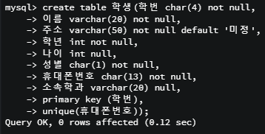
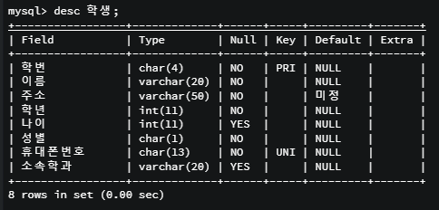
1. 학생 Table

Slide 6
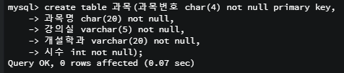
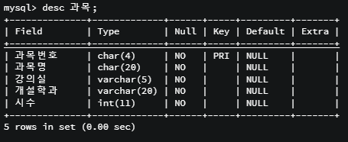
2. 과목 Table

Slide 7
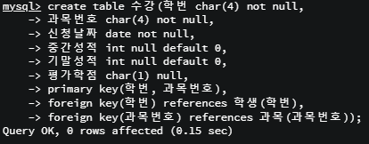
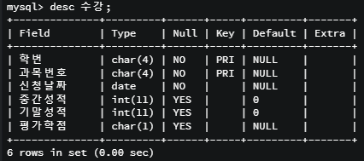
3. 수강 Table

Slide 8
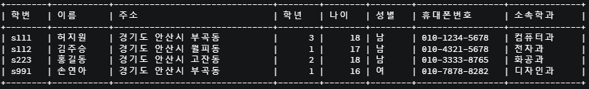
4. 학생 Table 입력
[입력 내용]

Slide 9
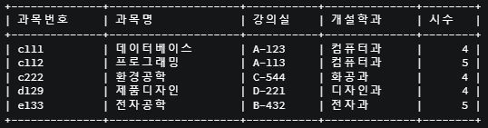
5. 과목 Table 입력
[입력 내용]

Slide 10
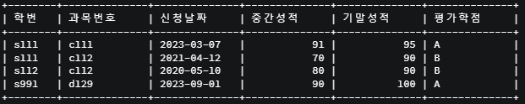
6. 수강 Table 입력
[입력 내용]

Slide 11
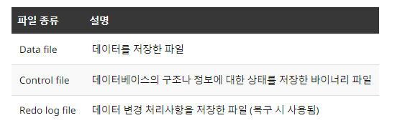
7. 백업 - 1

Slide 12
7. 백업 - 2
백업하기
#mysqldump –u root –p DB이름 > 백업DB이름.sql
복원하기

Slide 13
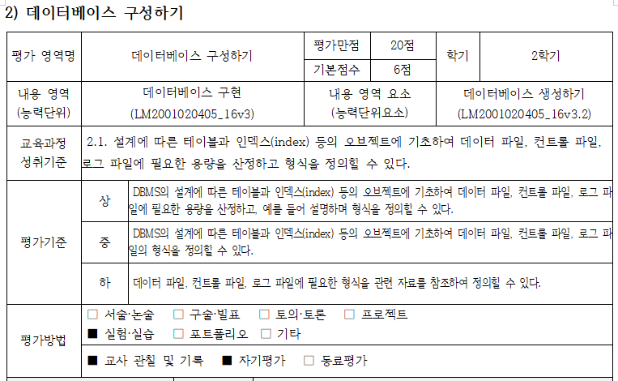
실습과제 1 (20점 만점)

Slide 14
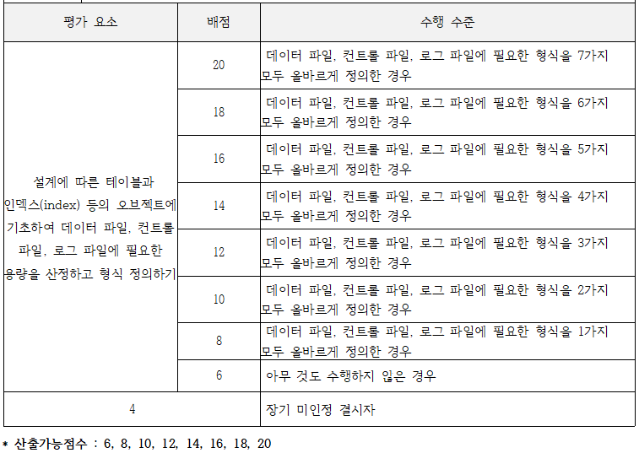
실습과제 1 (20점 만점)

Slide 15
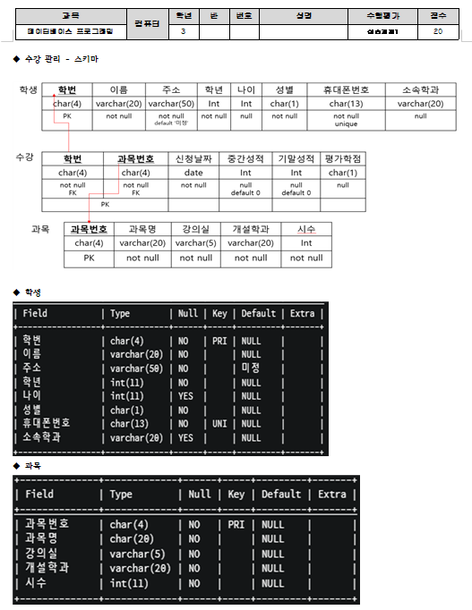
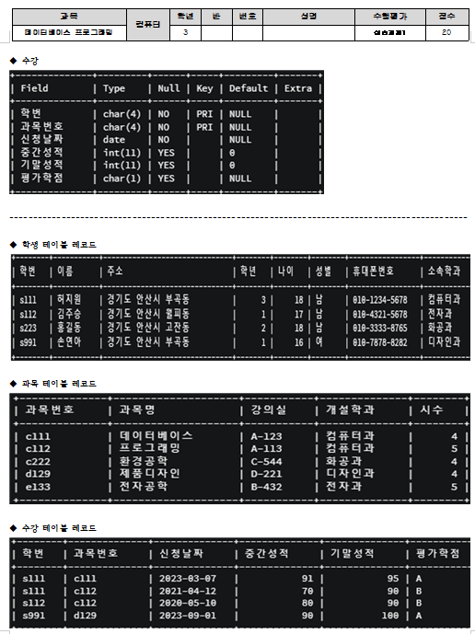
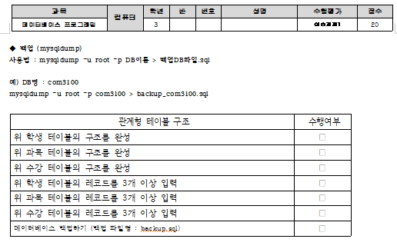
실습과제 1 (20점 만점)

